Slide 1
MAGYAR REFORMÁTOROK A KÖRNYEZETÜNKBEN

Slide 2
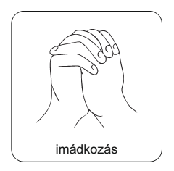
Kezdjük imádsággal az órát!
„Jó Atyánk, Istenünk, Te taníts bennünket! Jézus Krisztus útján vezesd a lelkünket! Szentlelked ereje növelje hitünket! Ámen.”

Slide 3
Kedves Hittanos!
A mai órán szükséged lesz a következőkre:
Internetkapcsolat,
Hangszóró vagy fülhallgató,
Íróeszköz és füzet
A lelkes hozzáállásod
Kérlek, hogy olvasd el a diákon szereplő információkat és kövesd az utasításokat!
Állítsd be a diavetítést és indítsd el a ppt-t!

Slide 4
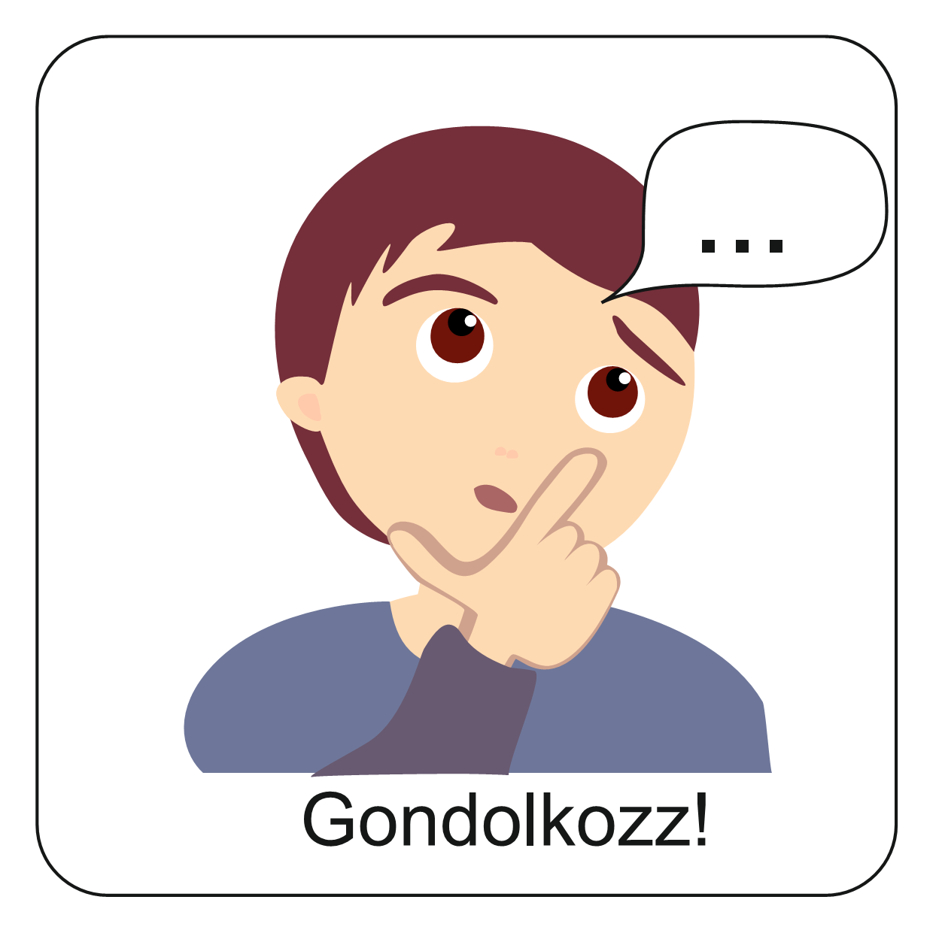
1
5
2
6
Mit jelent ez a szám? Találjátok ki!
Ha megvan a válasz, akkor kattintsatok!
A magyar sereg nagy része elesett a csatában, II. Lajos király menekülés közben a Csele-patakba fulladt. A győztes török sereg gyújtogatta, fosztogatta az útjába eső falvakat és városokat. Magyarország déli és középső része sok helyen elnéptelenedett.
Ez egy évszám. Mi történt ekkor?
Mire utal az évszám színe?
Magyarország történetének egyik
legszomorúbb eseménye volt.
Így nevezik: a mohácsi vész. Miért volt olyan szomorú?

Slide 5
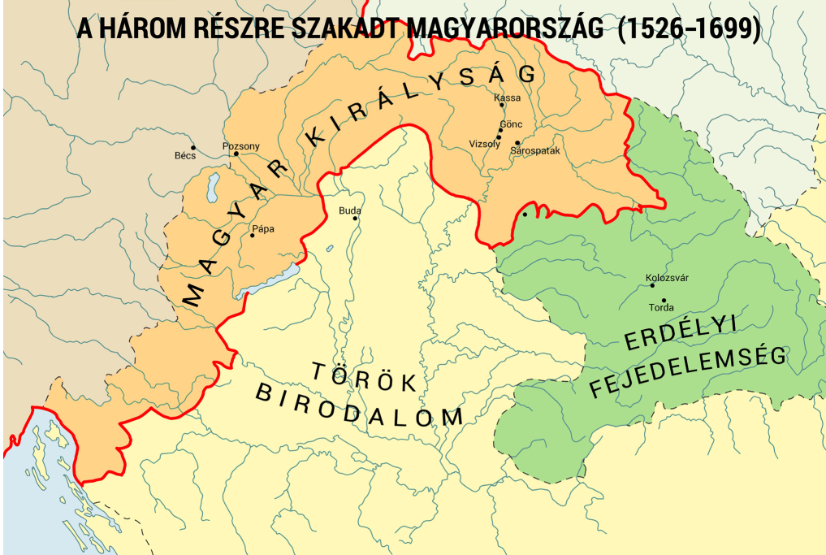
Hogyan érezhették magukat az emberek a három részre szakadt Magyarországon? Kattints!
ISTENTŐL KÉRTEK SEGÍTSÉGET
ÉS TŐLE
VÁRTÁK A MEGÚJULÁST.
KILÁTÁSTALANUL
ELKESEREDVE
MEGOLDÁST KERESVE

Slide 6
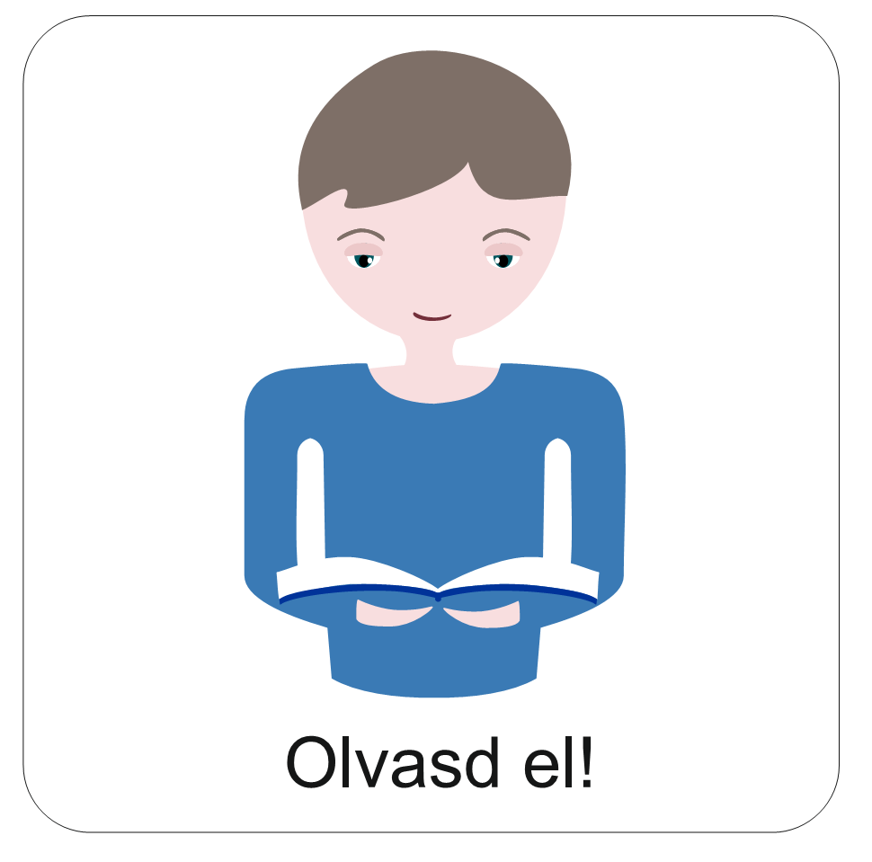
A reformáció
Wittenberg
Anglia
MAGYARORSZÁGON
Svájc
Hollandia
Sok lelkész külföldi egyetemre ment tanulni.
Ott megismerkedtek a reformáció tanításaival.
Amikor hazaérkeztek a külföldi tanulmányaik után, hirdették a reformáció tanításait.
Az emberek vigasztalást találtak Isten Igéjében.
Sok hűséges igehirdető volt, aki a megújulásért munkálkodott. Ennek eredményeként néhány éven belül 1000 reformált hívő emberre 1 római katolikus jutott.

Slide 7
?
Mit jelent is jelent ez a szó: reformátor? Kattints a kérdőjelre a válaszért!
Olyan személy, aki a reformáció tanításait terjesztette.
Dévai Bíró Mátyás ferences rendi szerzetes volt.
Tanulmányai során Wittenbergben is megfordult. Itt került kapcsolatba Lutherrel. Amikor hazatért, buzgón és lelkesen végezte egyházújító munkáját. Országszerte megismerték,
volt lelkész Budán, Kassán, Miskolcon, Debrecenben.
„Magyar Luthernek” is nevezték. Később Svájcba is eljutott. Onnan hazatérve már a kálvini reformációt hirdette.
Dévai Bíró Mátyás
(1500 körül–1545)
a „magyar Luther”

Slide 8
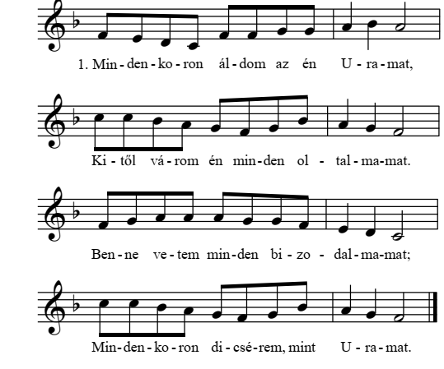
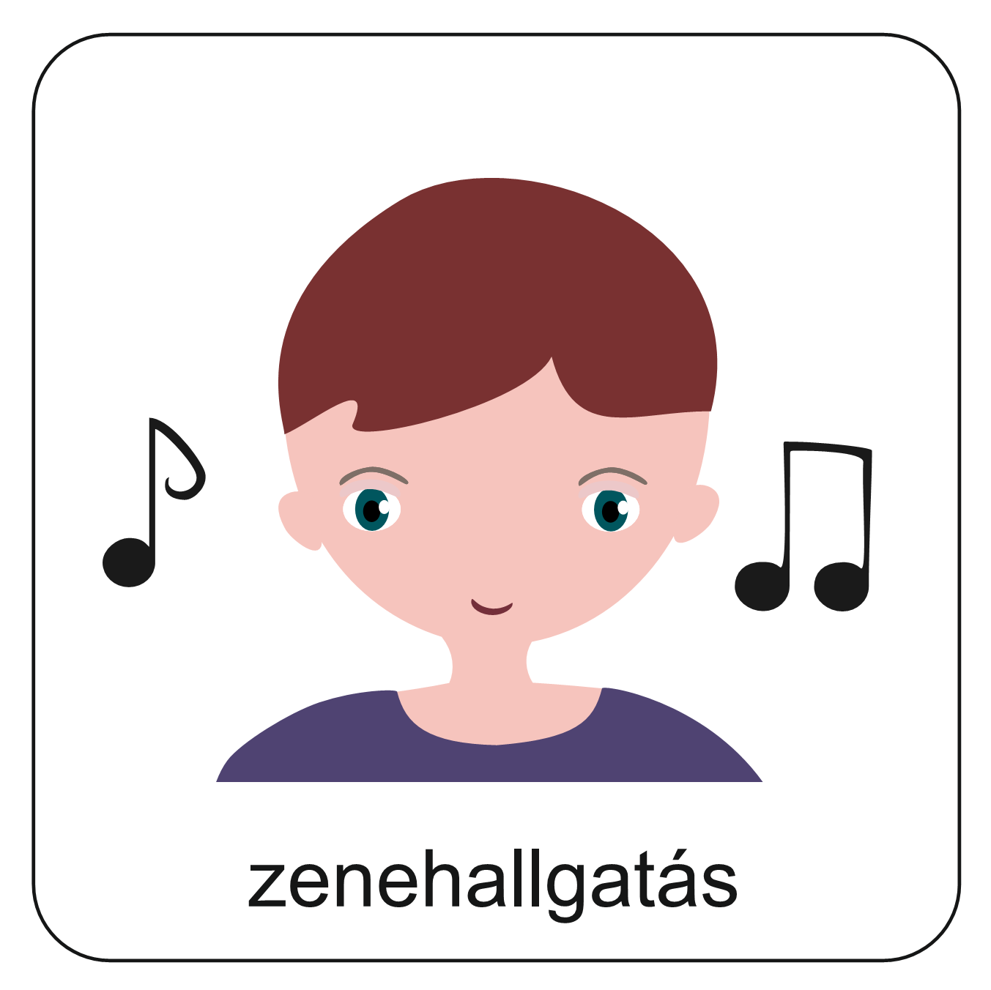
Hallgasd meg Sztárai énekét:
Mindenkoron áldom az én Uramat!
1. Próbáljátok meg megérteni, hogy miről szól a régies szövegű ének!
2. Beszéljétek meg, hogy mit akart Sztárai elmondani az embereknek!
Kattints a kottára!
Sztárai Mihály
(16. század)
az énekes
reformátor
A Dél-Dunántúlon, Baranyában és Szlavóniában vigasztalta a népet. Esténként kiment erdőszélekre, lápos-mocsaras vidékekre, és énekelni kezdett. A bujdosó lakosok előmerészkedtek, hogy lássák, kinek van ereje énekelni, másokat bátorítani. Az elhagyott községekbe visszajöttek az emberek, és új gyülekezetek alakultak. 120 egyházközség alakult így. Sztárai több éneke ma is benne van énekeskönyvünkben.

Slide 9
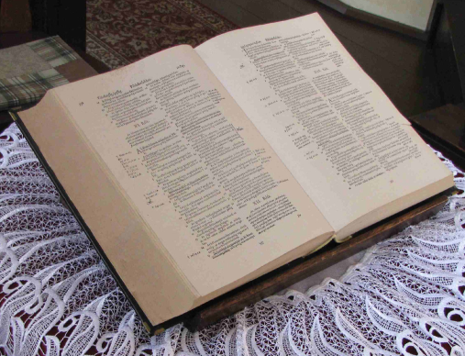
Károli Gáspár
(1529 körül – 1591)
a bibliafordító
reformátor
Wittenbergben ismerkedett a reformáció tanításával. Tanulmányai után 1563-tól Göncön volt lelkész, majd esperes. Az egész református egyházszervezet megszilárdításában fontos szerepe volt. Mivel a reformáció során fontos volt, hogy mindenki a maga nyelvén olvashassa a Szentírást, ezért Károli irányításával, a környék református lelkészei összefogtak és 1590-ben megszületett az első teljes, magyar nyelvű Biblia. Vizsolyban adták ki.

Slide 10
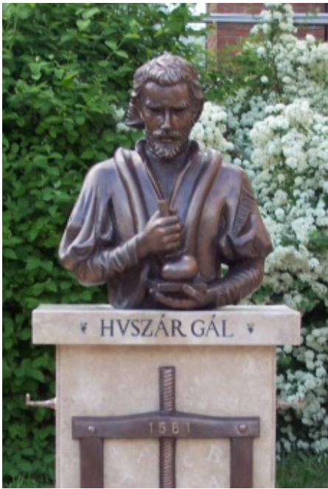
Igehirdetési szolgálata mellett nyomdáját állította a reformáció szolgálatába. Ez az eszköz sokat segített abban, hogy a reformáció tanításai minél több emberhez eljussanak. Kinyomtatta saját igehirdetéseit, reformátor társai műveit, s énekeskönyvet is nyomtatott. A római katolikus egyház vezetői őt is üldözték. Az országban sokfelé járt, végül Debrecenben munkálkodott.
Huszár Gál
(1512–1575)
a nyomdász prédikátor

Slide 11
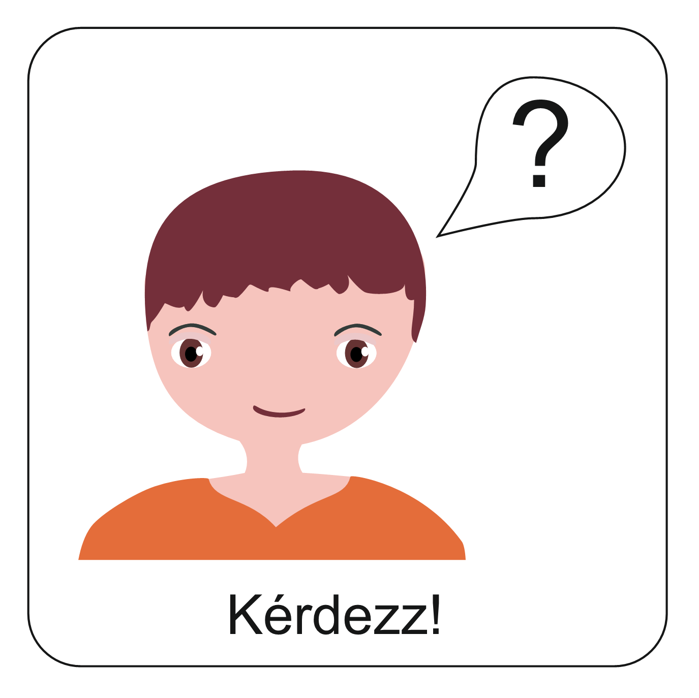
1. Nézzetek utána, hogy milyen emlékek vannak a lakóhelyeteken a reformációról!
a nyomdász prédikátor
a „magyar Luther”
Huszár Gál
(1512-1575)
Dévai Bíró Mátyás
(1500 körül–1545)
2. A ti lakóhelyetek közelében melyik reformátor munkálkodott?
3. Gyűjtsetek információkat az életéről!
Károli Gáspár
(1529 körül-1591)
Sztárai Mihály
16. század
a bibliafordító
reformátor
az énekes
reformátor
4. Keressetek a Református Énekeskönyvben reformáció korából származó éneket!

Slide 12
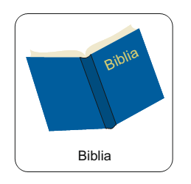
Olvassátok el az aranymondást!
„Krisztus beszéde lakjék bennetek gazdagon úgy,
hogy tanítsátok egymást teljes bölcsességgel, és intsétek egymást zsoltárokkal, dicséretekkel lelki énekekkel;
… Amit pedig szóltok vagy tesztek,
mind az Úr Jézus nevében tegyétek.” Kolossé 3,16-17
Párban beszéljétek meg a következő kérdéseket:
Az aranymondásból mit valósítottak meg a reformátorok?
Hogyan segítette ez a magyarokat a mohácsi csata után?

Slide 13
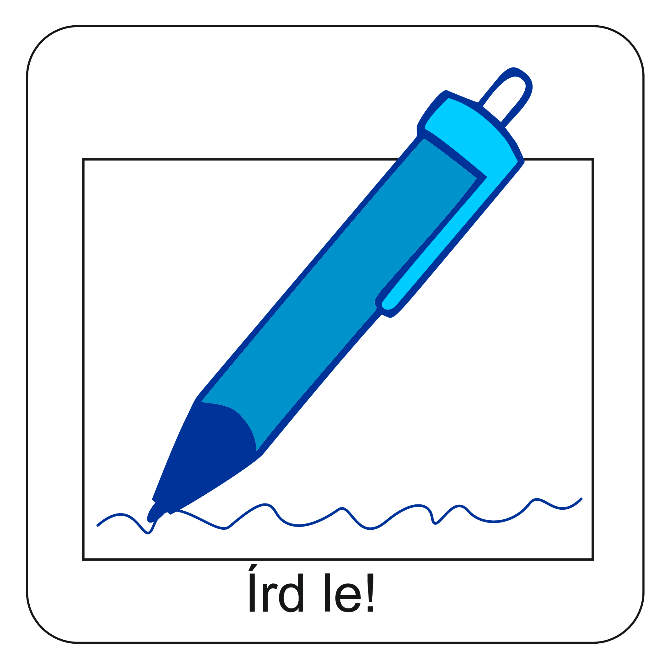
Párban írásban fogalmazzatok meg
egy rövid imádságot azokért, akik:
Közösen:
Olvassátok fel a megírt imádságokat, és így imádkozzatok az óra végén együtt!
KILÁTÁSTALAN HELYZETBE KERÜLTEK
ELKESEREDTEK
MEGOLDÁST KERESNEK

Slide 14
Zárjuk az órát imádsággal!
„Mi Atyánk, aki a mennyekben vagy.
Szenteltessék meg a te neved, jöjjön el a te országod, legyen meg a te akaratod, amint a mennyben, úgy a földön is.
Mindennapi kenyerünket add meg nekünk ma,
és bocsásd meg vétkeinket, miképpen mi is megbocsátunk az ellenünk vétkezőknek.
És ne vigy minket kísértésbe, de szabadíts meg a gonosztól, Mert Tiéd az ország, a hatalom, és a dicsőség mindörökké.
Ámen.”

Slide 15
Hittanoktatóknak kiegészítő információk:
Ha nem indult el az ének a 8. dián kattintásra,
akkor az alábbi linket lehet bemásolni a keresőbe:
https://www.youtube.com/watch?v=4hStJmz4LHs
Kiegészítő videó a magyarországi reformáció témájához:
https://www.youtube.com/watch?v=oUCYMvb671Q

